Slide 1
2次元GMMに対するBasic BBVI

Slide 2






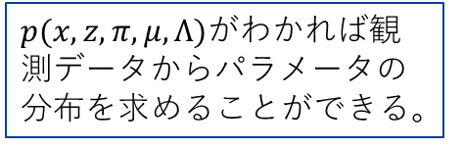

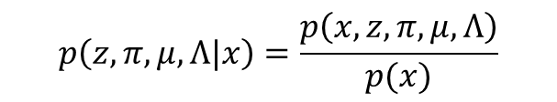








Gaussian Mixture Model
$$p(x)=\sum_{k=1}^{K}{π_{k}N(x|μ_{k},Λ_{k}^{−1})}$$
D次元混合ガウス分布
この混合ガウス分布に従うデータは、混合率$π$に生成される隠れ変数$z$及びガウス分布の平均$μ$, 共分散行列$Λ^{−1}$によって生成されていると考えることができる。
$$p\left(x\right)=\sum_{z,π,μ,Λ}{p(x,z,π,μ,Λ)}$$
$$p\left(z,π,μ,Λ|x\right)=\frac{p\left(x,z,π,μ,Λ\right)}{p(x)}$$
$p(x,z,π,μ,Λ)$がわかれば観測データからパラメータの分布を求めることができる。
ベイズの定理
$$λ_{π}$$
$$π$$
$$λ_{ν_{k}}$$
$$Λ_{k}$$
$$λ_{Λ_{k}}$$
$$λ_{z_{n}}$$
$$z_{n}$$
$$μ_{k}$$
$$λ_{μ_{k}}$$
$$K$$
$$x_{n}$$
$$λ_{{μΛ}_{k}}$$
$$N$$

Slide 3
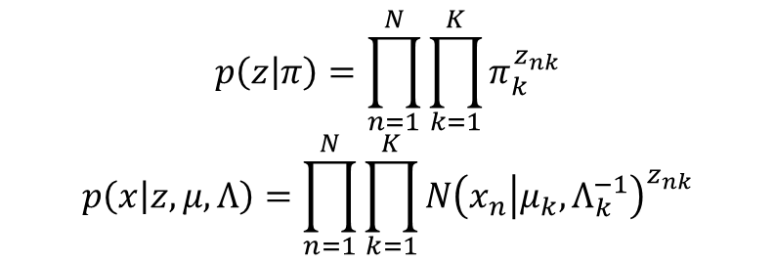

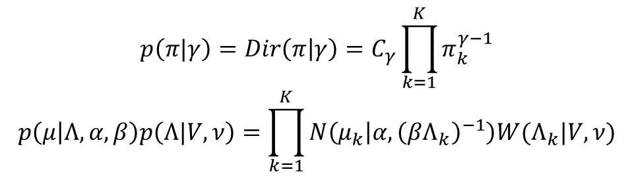
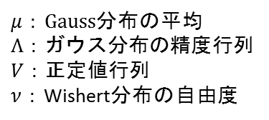

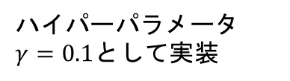
Generative Model
$$p\left(x,z,π,μ,Λ\right)=p\left(x | z,μ,Λ\right)p\left(z | π\right)p(π|γ)p\left(μ | Λ,α,β\right)p(Λ|ν)$$
$z_{n}$: K個の要素の中で1つだけが1でそれ以外は0とする。
pi_gene
$$p\left(z | π\right)=\prod_{n=1}^{N}{\prod_{k=1}^{K}{π_{k}^{z_{nk}}}}$$
$$p\left(x | z,μ,Λ\right)=\prod_{n=1}^{N}{\prod_{k=1}^{K}{N{\left(x_{n} | μ_{k},Λ_{k}^{−1}\right)}^{z_{nk}}}}$$
$μ$：Gauss分布の平均
$Λ$：ガウス分布の精度行列
$V$：正定値行列
$ν$：Wishert分布の自由度
mu_gene
sample_q_z_ass
covariance_generative_gauss
$π,μ,Λ$の共役事前分布：
hyper_gamma
$$p\left(π|γ\right)=Dir\left(π | γ\right)=C_{γ}\prod_{k=1}^{K}{π_{k}^{γ−1}}$$
$$p\left(μ | Λ,α,β\right)p\left(Λ|V,ν\right)=\prod_{k=1}^{K}{N\left(μ_{k} | α,{\left(βΛ_{k}\right)}^{−1}\right)W(Λ_{k}|V,ν)}$$
ハイパーパラメータ$γ=0.1$として実装
covariance_p_mu
hyper_coe_alpha_var
hyper_nu
$α=0$として実装
hyper_alpha_mean
hyper_V
$α∈R^{D},β∈R^{+},ν<D−1,V（正定値行列）$はハイパーパラメーター
$$\log{p\left(x,z,π,μ,Λ\right)=\sum_{n=1}^{N}{\sum_{k=1}^{K}{\log{p(x_{n}|z_{nk},μ_{k},Λ_{k})}}+\sum_{n=1}^{N}{\log{Cat(z_{n}|π)}}+}\log{Dir(π|γ)}+\sum_{k=1}^{K}{\log{N(μ_{k}|α,{\left(βΛ_{k}\right)}^{−1})}}+\sum_{k=1}^{K}{\log{W(Λ_{k}|V,ν)}}}$$

Slide 4
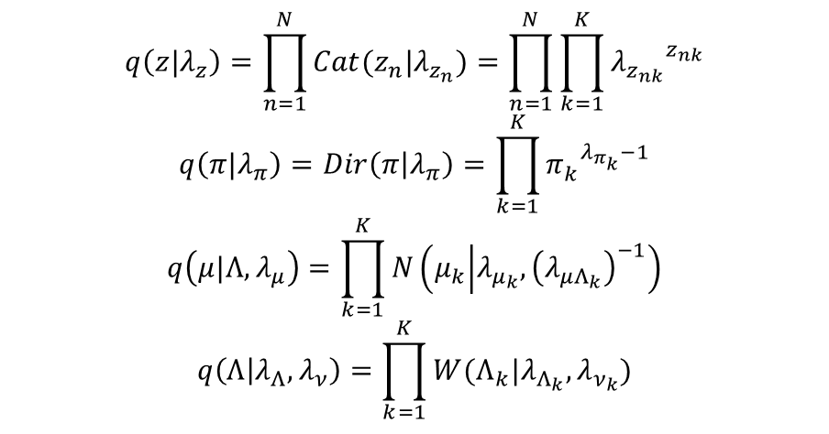




Variational Approximation
$$q\left(z,π,μ,Λ\right)=q\left(z|λ_{z}\right)q(π,μ,Λ)$$
$$q\left(π,μ,Λ\right)=q\left(π | λ_{π}\right)q(μ, Λ)$$
$$q\left(μ,Λ\right)=q\left(μ | λ_{μ}, λ_{μΛ}\right)q(Λ|λ_{Λ}, λ_{ν})$$
$λ_{π}, λ_{z}, λ_{μ}, λ_{μΛ},λ_{Λ}, λ_{ν}$は変分パラメータ
lambda_z
$$q\left(z|λ_{z}\right)=\prod_{n=1}^{N}{Cat(z_{n}|λ_{z_{n}})}=\prod_{n=1}^{N}{\prod_{k=1}^{K}{{λ_{z_{nk}}^{}}^{z_{nk}}}}$$
$$q\left(π|λ_{π}\right)=Dir\left(π | λ_{π}\right)=\prod_{k=1}^{K}{{π_{k}^{}}^{λ_{π_{k}}−1}}$$
$$q\left(μ|Λ, λ_{μ}\right)=\prod_{k=1}^{K}{N\left(μ_{k} | λ_{μ_{k}}, {\left(λ_{μΛ_{k}}\right)}^{−1}\right)}$$
$$q\left(Λ | λ_{Λ}, λ_{ν}\right)=\prod_{k=1}^{K}{W(Λ_{k}|λ_{Λ_{k}}, λ_{ν_{k}})}$$
lambda_pi
lambda_muLambda
lambda_mu
lambda_Lambda
lambda_nu
$$λ_{π_{k}}∈R^{+}, λ_{z_{n}}∈R^{K}, λ_{μ_{k}}∈R^{D}, λ_{μΛ_{k}}∈R^{D}×R^{D}, λ_{Λ_{k}}∈R^{D}×R^{D}, λ_{ν_{k}}∈R$$
$$\log{q\left(z,π,μ,Λ\right)=\sum_{n=1}^{N}{\log{Cat(z_{n}|λ_{z_{n}})}}+\log{Dir(π|λ_{π})}+\sum_{k=1}^{K}{\log{N(μ_{k}|λ_{μ_{k}},{{λ_{μΛ}}_{k}^{}}^{−1})}}+\sum_{k=1}^{K}{\log{W(Λ_{k}|λ_{Λ_{k}},λ_{ν_{k}})}}}$$

Slide 5
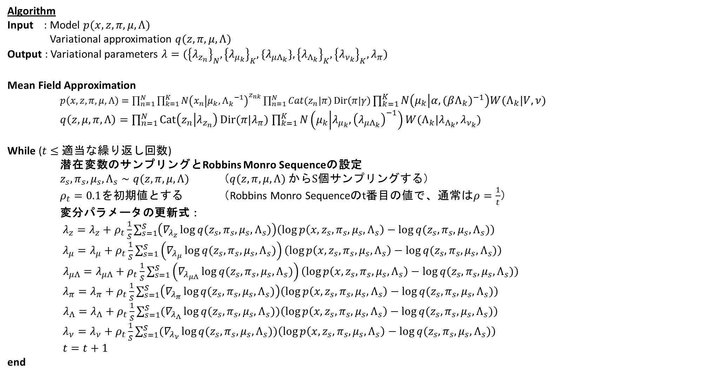

Update Algorithm
Algorithm
Input : Model $p(x,z,π,μ,Λ)$
Variational approximation $q(z,π,μ,Λ)$
Output : Variational parameters $λ=({\left\{λ_{z_{n}}\right\}}_{N},{\left\{λ_{μ_{k}}\right\}}_{K},\{λ_{μΛ_{k}}\},{\left\{λ_{Λ_{k}}\right\}}_{K}, {\left\{λ_{ν_{k}}\right\}}_{K},λ_{π})$
Mean Field Approximation
$p\left(x,z,π,μ, Λ\right)=\prod_{n=1}^{N}{\prod_{k=1}^{K}{N{\left(x_{n} | μ_{k},{Λ_{k}^{}}^{−1}\right)}^{z_{nk}}}\prod_{n=1}^{N}{Cat(z_{n}|π)}Dir\left(π|γ\right)\prod_{k=1}^{K}{N\left(μ_{k} | α,{\left(βΛ_{k}\right)}^{−1}\right)W(Λ_{k}|V,ν)}}$
$q\left(z,μ,π, Λ\right)=\prod_{n=1}^{N}{Cat\left(z_{n} | λ_{z_{n}}\right)}Dir(π|λ_{π})$ $\prod_{k=1}^{K}{N\left(μ_{k} | λ_{μ_{k}}, {\left(λ_{μΛ_{k}}\right)}^{−1}\right)W(Λ_{k}|λ_{Λ_{k}}, λ_{ν_{k}})}$
While ($t≤$適当な繰り返し回数)
潜在変数のサンプリングとRobbins Monro Sequenceの設定
$z_{s}, π_{s},μ_{s},Λ_{s}∼q(z,π,μ,Λ)$ （$q(z,π,μ,Λ)$から$S$個サンプリングする）
$ρ_{t}=0.1$を初期値とする （Robbins Monro Sequenceのt番目の値で、通常は$ρ=\frac{1}{t}$）
変分パラメータの更新式：
$λ_{z}=λ_{z}+ρ_{t}\frac{1}{S}\sum_{s=1}^{S}{\left(∇_{λ_{z}}\log{q(z_{s},π_{s},μ_{s},Λ_{s})}\right)\left(\log{p\left(x,z_{s},π_{s},μ_{s},Λ_{s}\right)−\log{q(z_{s},π_{s},μ_{s},Λ_{s})}}\right)}$
$λ_{μ}=λ_{μ}+ρ_{t}\frac{1}{S}\sum_{s=1}^{S}{\left(∇_{λ_{μ}}\log{q(z_{s},{π_{s},μ}_{s},Λ_{s})}\right)\left(\log{p\left(x,z_{s},π_{s},μ_{s},Λ_{s}\right)−\log{q(z_{s}, π_{s},μ_{s},Λ_{s})}}\right)}$
$λ_{μΛ}=λ_{μΛ}+ρ_{t}\frac{1}{S}\sum_{s=1}^{S}{\left(∇_{λ_{μΛ}}\log{q(z_{s},{π_{s},μ}_{s},Λ_{s})}\right)\left(\log{p\left(x,z_{s},π_{s},μ_{s},Λ_{s}\right)−\log{q(z_{s}, π_{s},μ_{s},Λ_{s})}}\right)}$
$λ_{π}=λ_{π}+ρ_{t}\frac{1}{S}\sum_{s=1}^{S}{\left(∇_{λ_{π}}\log{q(z_{s},π_{s},μ_{s},Λ_{s})}\right)\left(\log{p\left(x,z_{s},π_{s},μ_{s},Λ_{s}\right)−\log{q(z_{s},π_{s}, μ_{s},Λ_{s})}}\right)}$
$λ_{Λ}=λ_{Λ}+ρ_{t}\frac{1}{S}\sum_{s=1}^{S}{(∇_{λ_{Λ}}\log{q(z_{s},π_{s},μ_{s},Λ_{s})})\left(\log{p\left(x,z_{s},π_{s},μ_{s},Λ_{s}\right)−\log{q(z_{s},π_{s},μ_{s},Λ_{s})}}\right)}$
$λ_{ν}=λ_{ν}+ρ_{t}\frac{1}{S}\sum_{s=1}^{S}{(∇_{λ_{ν}}\log{q(z_{s},π_{s},μ_{s},Λ_{s})})\left(\log{p\left(x,z_{s},π_{s},μ_{s},Λ_{s}\right)−\log{q(z_{s},π_{s},μ_{s},Λ_{s})}}\right)}$
$t=t+1$
end
$Λ_{k}$は精度行列
grad_q_z
log_p
log_q
lambda_z_update
log_loss
lambda_mu_update
sample_mean_mu
lambda_muLambda_update
sample_mean_muLambda
lambda_pi_update
lambda_Lambda_update
lambda_nu_update
rho
grad_q_nu
sample_q_z_ass
sample_q_pi_ass
sample_q_mu_ass
sample_q_Lambda_ass
update_counter

